Slide 1
JavaScript ir DOM API

Slide 2
Kas yra dinaminis puslapis?
Dinaminis puslapis:
skirtingiems vartotojams rodomas skirtingas turinys
HTML nustato bendrą išdėstymą ir dizainą
įkeliami ilgiau nei paprasti statiniai puslapiai
Dinaminiuose puslapiuose paprastai yra programų, kurioms reikalingi serverio ištekliai, pvz., duomenų bazės. Duomenų bazė leidžia puslapio kūrėjui atskirti svetainės dizainą nuo turinio, kuris bus rodomas vartotojams. Kai jie įkelia turinį į duomenų bazę, svetainė jį nuskaito pagal vartotojo prašymą.

Slide 3
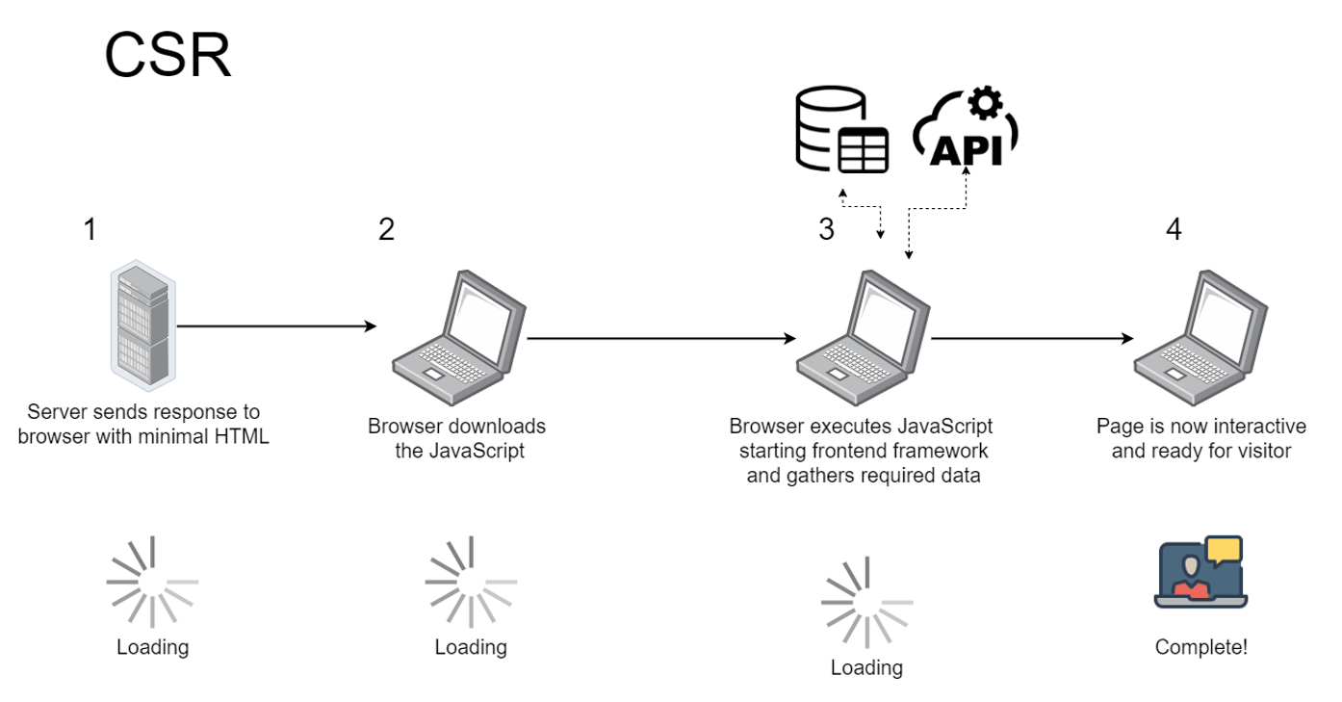
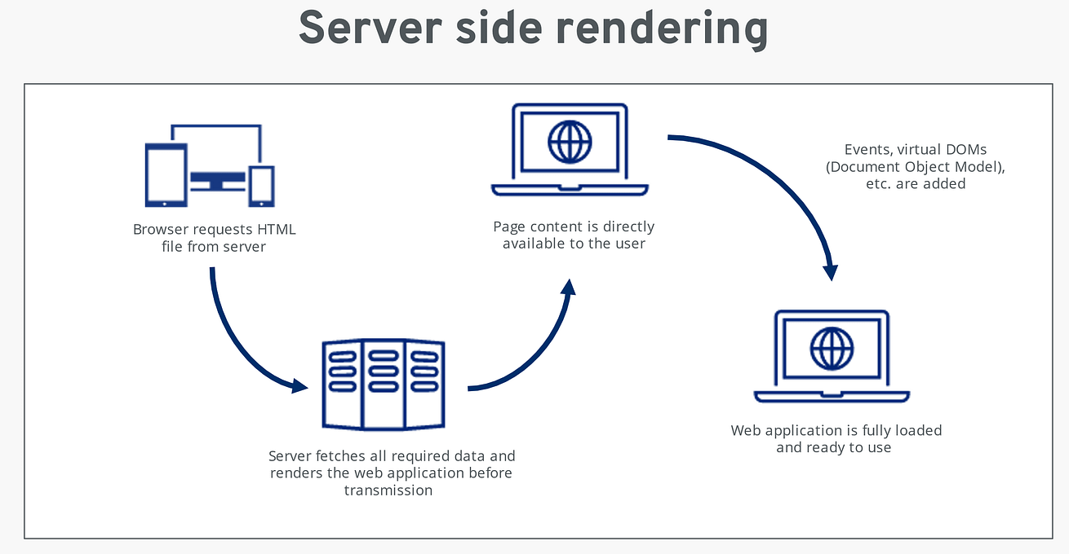
SSG vs SSR vs CSR
Static site generation:
Statiniai puslapiai sugeneruojami iš šablonų ir kitų teksto failų
Sugeneruoti puslapiai patalpinami į serverį

Slide 4
Kam Javascript yra naudojamas?
Interaktyvios funkcijos ir kitas dinaminis turinys interneto puslapiuose:
informacijos patikrinimas
sukurti užpildomas formas
sukurti nuotraukų galerijos karuselę
sukurti animuotus elementus
video transliacijoms internete
real-time puslapiai

Slide 5
Skripto įdėjimas į puslapį
„JavaScript“ į HTML galite įtraukti dviem būdais:
Kodo įrašymas į HTML
Įtraukite jį kaip nuorodą į išorinį failą
Dažniausiai „JavaScript“ įtraukiamas kaip išorinis failas.

Slide 6

Script žyma
Žyma <script> yra tai, ką naudojame, kad įtrauktume „JavaScript“. Tai labai panašu į žymą <link>, kuri naudojama CSS failams įtraukti.
<script> žyma dažniausiai įterpiama kaip paskutinis <body> elementas.
Štai labai paprastas „JavaScript“ fragmentas, naudojant script žymą. Šis JavaScript yra įrašytas tiesiai į HTML puslapį.
Script žymos naudojimas norint įtraukti išorinį JavaScript failą

Slide 7
Norėdami įtraukti išorinį „JavaScript“ failą, galime naudoti script žymą su atributu src. Atributo src reikšmė turėtų būti kelias į JavaScript failą.

Slide 8
Selektoriai
Javascript selektorius yra būdas pasiekti HTML elementus naudojant Javascript. Selektoriai yra pagrįsti CSS sintakse ir leidžia pasiekti elementus pagal jų ID, klasę, tipą arba atributus.

Slide 9

Selektoriai: CSS, filtrai, formos
Toliau pateikiami keli Javascript selektorių naudojimo pavyzdžiai:
.querySelector
Gauname pirmąjį <div> elementą. Gauname pirmąjį <p> žymos elementą tame <div>
document.querySelectorAll
Gauname visus <div> žymos elementus

Slide 10


Norėdami gauti elementą pagal jo ID, prieš elemento ID naudokite #
Norėdami gauti elementus pagal klasę, naudokite . prieš klasės pavadinimą
Norėdami gauti elementus pagal žymą, tiesiog įveskite žymos pavadinimą

Slide 11
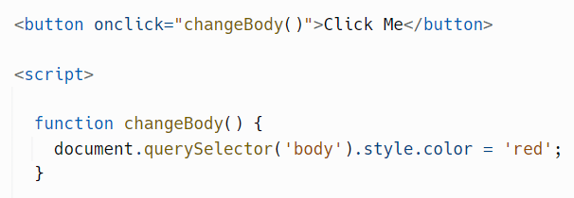
Funkcijos paleidimas mygtuku
JS kodas gali būti pradėtas mygtuko paspaudimu:

Slide 12
HTML turinys
Lengviausias būdas modifikuoti HTML elemento turinį su JS yra naudoti innerHTML.
Norėdami pakeisti HTML elemento turinį, naudokite šią sintaksę:
document.querySelector(‘#id’).innerHTML = new HTML

Slide 13
HTML klasių pakeitimai
JS taip pat naudojamas HTML elementų klasių pakeitimams:
element.classList.add(‘class’) // pridedama klasė
element.classList.remove(‘class’) // panaikinama klasė
element.classList.toggle(‘class’) // (de)aktyvuojama klasė
element.className = ‘’ // panaikinamos visos klasės

Slide 14
JavaScript įvykiai
JavaScript events - įvykiai, kurie įvyksta per interakciją su HTML dokumentu arba naršykle. Tai gali būti:
vartotojo veiksmai - klaviatūros įvestis, pelės judesiai
sisteminiai įvykiai - puslapio įkėlimas, langų dydžio pakeitimas
JavaScript events yra naudingi reagavimui į vartotojo veiksmus:
vartotojas paspaudžia mygtuką - atsiranda langas su informacija
vartotojas įveda teksto laukelyje - vykdomas kodas, kuris tikrina ir apdoroja įvestą informaciją

Slide 15
Šie įvykiai yra naudingi ne tik programuotojams, tačiau ir verslo analitikams, rinkodaros specialistams. Pvz: galima surinkti visus vartotojo daromus judesių įvykius ir tokiu atveju bus žinomi vartotojo veiksmai. Tarkim vartotojas nebaigė aplikacijos registracijos. Analitikai išanalizavę įvykių seką pagal žinos kurioje vietoje vartotojas sustabdė registraciją ir pagal tai galės nuspėti to priežastį.

Slide 16
Pagrindiniai įvykiai
onchange - HTML elementas yra pakeičiamas
onclick - vartotojas paspaudžia ant elemento
onmouseover - vartotojas užveda pelytę ant elemento
onmouseout - vartotojas nuveda pelytę nuo elemento
onkeydown - vartotojas paspaudžia klaviatūros mygtuką
onload - naršyklė užkrovė puslapį
https://www.w3schools.com/onclick

Slide 17
Javascript event handlers pavyzdžiai
Veiksmai, kurie turi būti atliekami kiekvieną kartą, kai įkeliamas puslapis.
Veiksmai, kurie turi būti atliekami, kai puslapis yra uždaromas.
Veiksmai, kurie turi būti atliekami, kai vartotojas paspaudžia mygtuką.
Turinys, kuris turi būti patikrintas, kai vartotojas įveda duomenis.
Veiksmai, kurie turi būti atliekami, kai vartotojas pasirenka tam tikrą variantą.
Ir t.t.

Slide 18
Užduotis
Variables
Operators
Data types
Functions
Events
Strings
String methods

